Slide 1
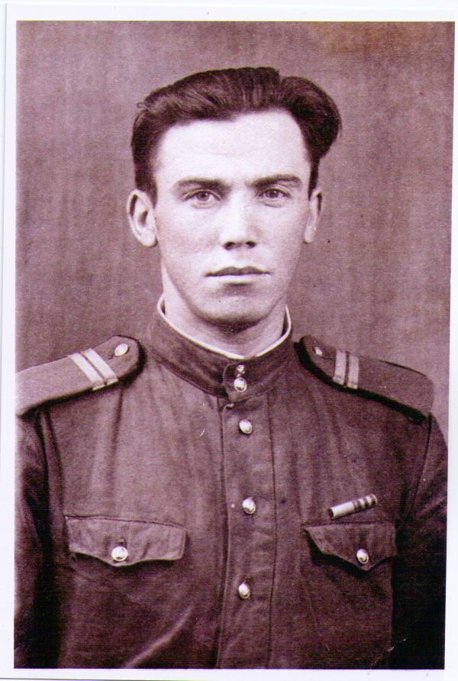
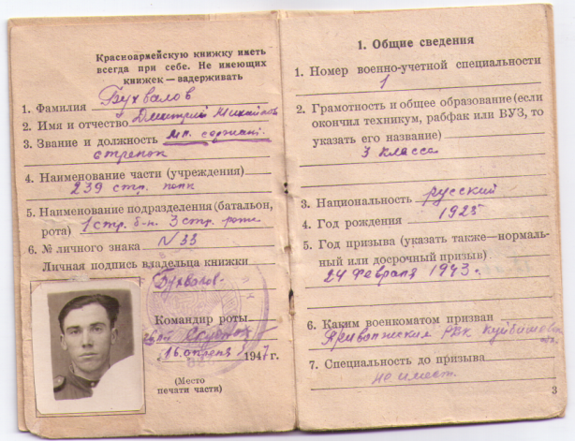
Самарская область, Кинельский район, п. Угорье
Бухвалов Дмитрий Михайлович родился 27 февраля 1925г, село Назакино, Теренгульского района, Ульяновской области.
Призван в ряды Армии 24 февраля 1943 года в звании младший сержант в должности стрелок, служил в части: 239 стрелковой полк первый стрелковый батальон 3 стрелковой роты личный №33. С декабря 1944 года по март 1945 года принимал участие в боевых действиях в составе 1062 стрелкового полка 281 стрелковой дивизии, полк дошел до Польши. Был ранен 10 марта 1945 года. По воспоминаниям Дмитрия Михайловича: «Однажды во время боя меня командир отправил за снарядами, когда вернулся точка, где находилось орудие была уничтожена. Вот так командир спас мне жизнь»
Материалы:
Фото 1945г. Бухвалов Дмитрий Михайлович;
Красноармейская книжка;
Фото и материал передала дочь Бухвалова Вера Дмитриевна.

Slide 2
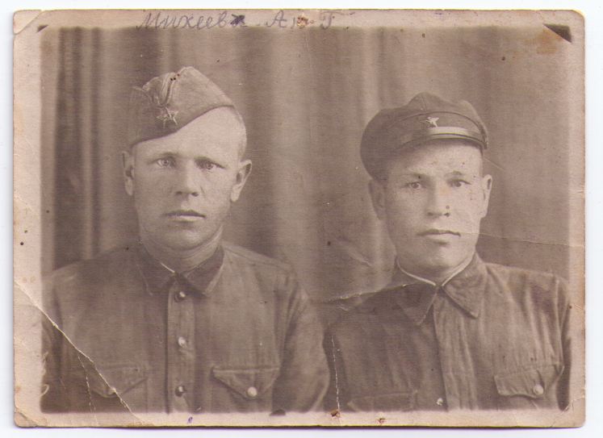
Самарская область Кинельский район п. Угорье
Михеев Андрей Григорьевич родился в 1908 году.
Ушел на фронт в 1941г. дошел до Берлина, был тяжело ранен, лежал в госпитале в городе Горьком, жена поехала к Андрею Григорьевичу в госпиталь (маленькую дочь оставила с соседкой), добиралась на товарных поездах раздавая солдатам махорку. После ранения, в теле Андрея Григорьевича осталось много осколков. Михеев Андрей Григорьевич вернулся с войны в 1945 г., стал работать на железной дороге. Умер в 1966 году, похоронен в Язёвке, Кинельского района, Самарской области (информации больше нет).
Материалы: Фото1941г. Михеев Андрей Григорьевич (слева) с другом;
Фото и материал передала дочь Беспалова Екатерина Андреевна.

